Slide 1

Môn: Công nghệ net
Giáo viên: Lương Trần Hy Hiển
ĐỀ TÀI: QUẢN LÝ WEB BÁN HÀNG
Nhóm sinh viên thực hiện: Nhóm Sharks
1) Huỳnh Quý Thanh - 4501104212
2) Hồ Sỹ Chiến - 4501104027
3) Võ Minh Nhựt - 4501104167
4) Châu Ngọc Minh - 4601104106
5) Nguyễn Đăng Khoa - 4501104113 (Lớp thứ 3)
Notes:
LƯU Ý:
Để thay đổi hình ảnh trên trang chiếu này, hãy chọn ảnh, rồi xóa ảnh đi. Sau đó bấm vào biểu tượng Ảnh trong chỗ dành sẵn để chèn hình ảnh riêng của bạn.

Slide 2
I.Giới Thiệu Về Quản Lý Web Bán Hàng

Slide 3
I.Giới Thiệu Về Quản Lý Web Bán Hàng
1.1. Giới thiệu đề tài
Hệ thống là trang web cung cấp chức năng bán hàng và giới thiệu sản phẩm của cửa hàng, công ty đến người tiêu dùng với các chi tiết các mặt hàng với giá cả chính xác.
1.2. Lý do chọn đề tài
Đáp ứng nhu cầu mua sắm của khách hàng ngày một tăng nhanh và thông qua hệ thống website này họ có thể đặt mua các mặt hàng hay sản phẩm cần thiết, mọi người có thể mua hàng hóa mọi lúc mọi nơi mà không cần phải tới tận nơi để mua.
Xây dựng được website có tính quản lý chặt chẽ hơn về hàng hóa, để đảm bảo được chất lượng của sản phẩm trước khi giao đến cho khách hàng. Có nội dung hấp dẫn, đầy đủ, phù hợp với mọi đối tượng sử dụng, được sắp xếp với bố cục hợp lý với hình thức đẹp phù hợp với chủ đề, nội dung và thân thiện với người dùng.

Slide 4
I.Giới Thiệu Về Quản Lý Web Bán Hàng
1.3. Khảo sát yêu cầu
1.3.1. Yêu cầu chức năng
Thứ nhất : Phần khách hàng
Khách hàng bắt buộc phải đăng ký tài khoản rồi đăng nhập vào tài khoản thì mới có thể đặt hàng.
Hiển thị danh sách các mặt hàng của cửa hàng để khách hàng xem, lựa chọn và mua sản phẩm.
Khách hàng xem các thông tin tin tức mới, các thông tin khuyến mại trên trang web.
Chức năng giỏ hàng (đưa sản phẩm vào giỏ hàng):
Chức năng cập nhật giỏ hàng
Chức năng tìm kiếm
Chức năng xem chi tiết sản phẩm
Chức năng đóng góp ý kiến
Khách hàng có thể xem được thông tin về cửa hàng cũng như các thương hiệu sản phẩm.
Khách hàng có thể xem các sản phẩm mới nhất, các sản phẩm đang được khuyến mại, các sản phẩm bán chạy nhất và các sản phẩm nổi bật.
-Khách hàng có thể đăng ký để nhận các bài viết mới nhất, các thông tin về các đợt khuyến mại thông qua email.

Slide 5
I.Giới Thiệu Về Quản Lý Web Bán Hàng
1.3. Khảo sát yêu cầu
1.3.1. Yêu cầu chức năng
Thứ hai: Nhân viên quản trị
Chức năng quản lý các đơn đặt hàng
Chức năng quản lý các phản hồi của khách hàng
Thực hiện gửi mail tới các tài khoản đăng ký nhận tin qua mail khi có các bài viết, tin tức mới.
Chức năng quản lý các sản phẩm, các danh mục sản phẩm, các nhóm sản phẩm, tài khoản, tin tức, thương hiệu, bài viết, .... Nó đòi hỏi sự chính xác.
Các thông tin về sản phẩm như: Tên sản phẩm, ảnh, giá, khuyến mãi, số lượng sản phẩm, các miêu tả về sản phẩm, …
Các thông tin về danh mục sản phẩm, nhóm sản phẩm: Tên danh mục sản phẩm, tên các nhóm sản phẩm.

Slide 6
I.Giới Thiệu Về Quản Lý Web Bán Hàng
1.3. Khảo sát yêu cầu
1.4.2. Yêu cầu phi chức năng
Ngoài các chức năng trên thì trang web phải được thiết kế sao cho dễ hiểu, giao diện thân thiện, đẹp mắt và làm sao cho khách hàng tìm thấy được các thông tin mà họ cần tìm, cung cấp các thông tin quảng cáo hấp dẫn, các tin tức khuyến mại để thu hút khách hàng. Điểu quan trọng là phải đảm bảo an toàn tuyệt đối về thông tin khách hàng trong quá trình đặt mua qua mạng. Đồng thời trang web phải luôn đổi mới, hấp dẫn.

Slide 7
II. Giới thiệu tổng quan chức năng Quán Lý Web Bán Hàng

Slide 8
II. Giới thiệu tổng quan chức năng Quán Lý Web Bán Hàng
2.1. Phân tích hệ thống
Các tác nhân của hệ thống
Khách hàng
Người quản trị
Các case sử dụng chính của hệ thống
Đăng nhập, đăng ký
Xem thông tin sản phẩm
Đưa sản phẩm vào giỏ hàng
Quản lý giỏ hàng
Đặt hàng
Quản lý đơn hàng
Quản lý sản phẩm

Slide 9
II. Giới thiệu tổng quan chức năng Quán Lý Web Bán Hàng
2.2. Đặc tả cách sử dụng
Đăng ký
Đăng nhập hệ thống
Xem thông tin sản phẩm
Đưa sản phẩm vào giỏ hàng
Quản lý giỏ hàng
Đặt hàng
Quản lý sản phẩm
Quản lý đơn hàng

Slide 10
III. Các chức năng chính

Slide 11
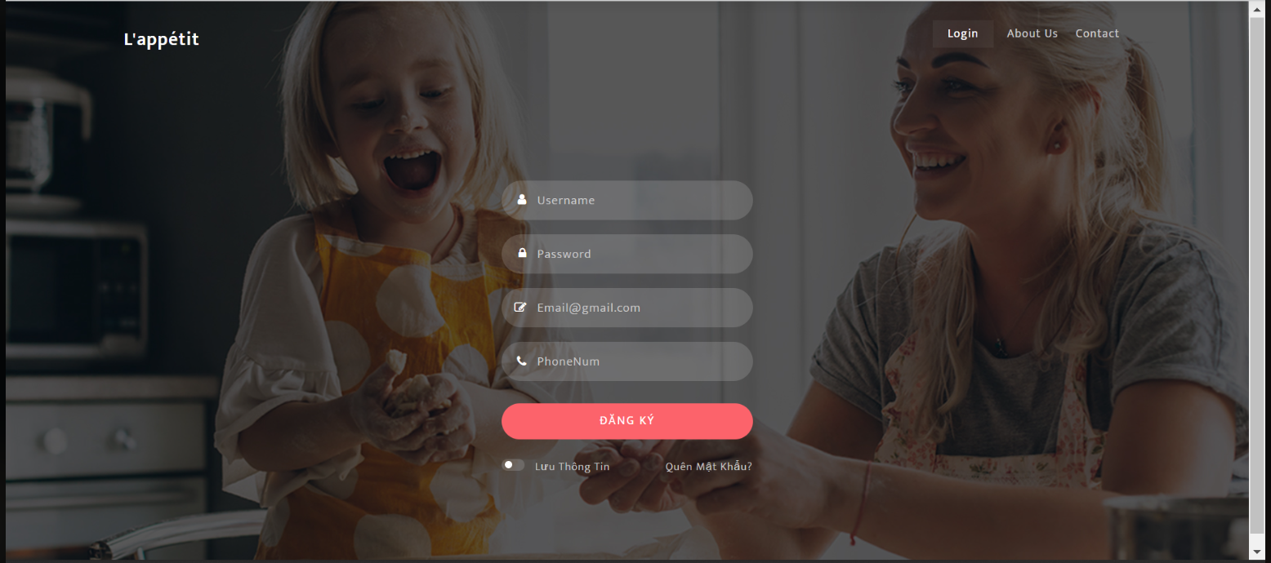
III. Các chức năng chính
1. Đăng kí tài khoản

Slide 12
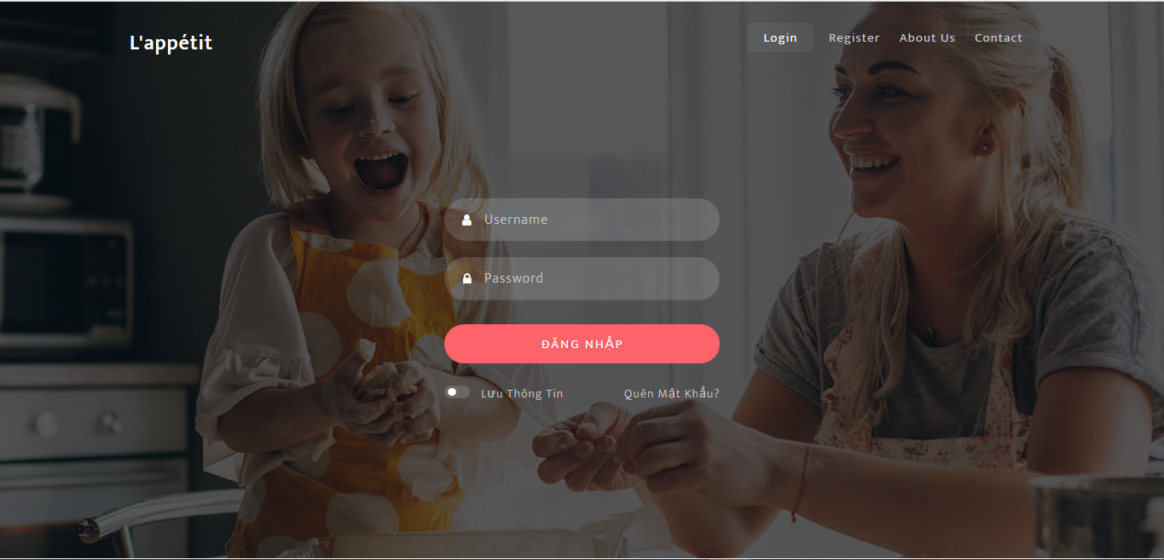
III. Các chức năng chính
2. Đăng nhập/ đăng xuất

Slide 13
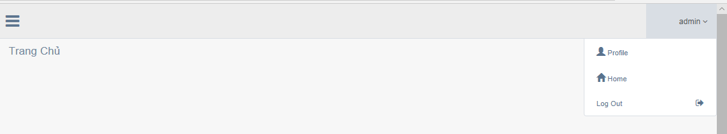
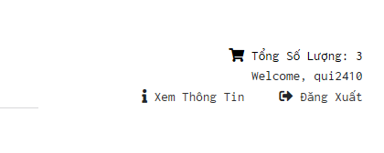
III. Các chức năng chính
Logout của Admin dùng để đăng xuất sau khi sử dụng.
Logout của User dùng để đăng xuất khỏi hệ thống.

Slide 14
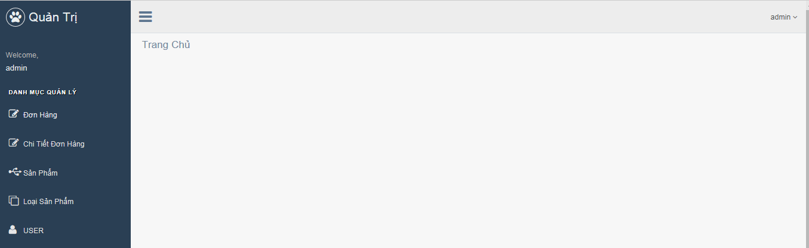
III. Các chức năng chính
3. Trang chủ
Admin sẽ có các chức năng: Quản lý đơn hàng, Xem chi tiết đơn hàng, Quản lý sản phẩm, Quản lý loại sản phẩm, Quản lý User

Slide 15
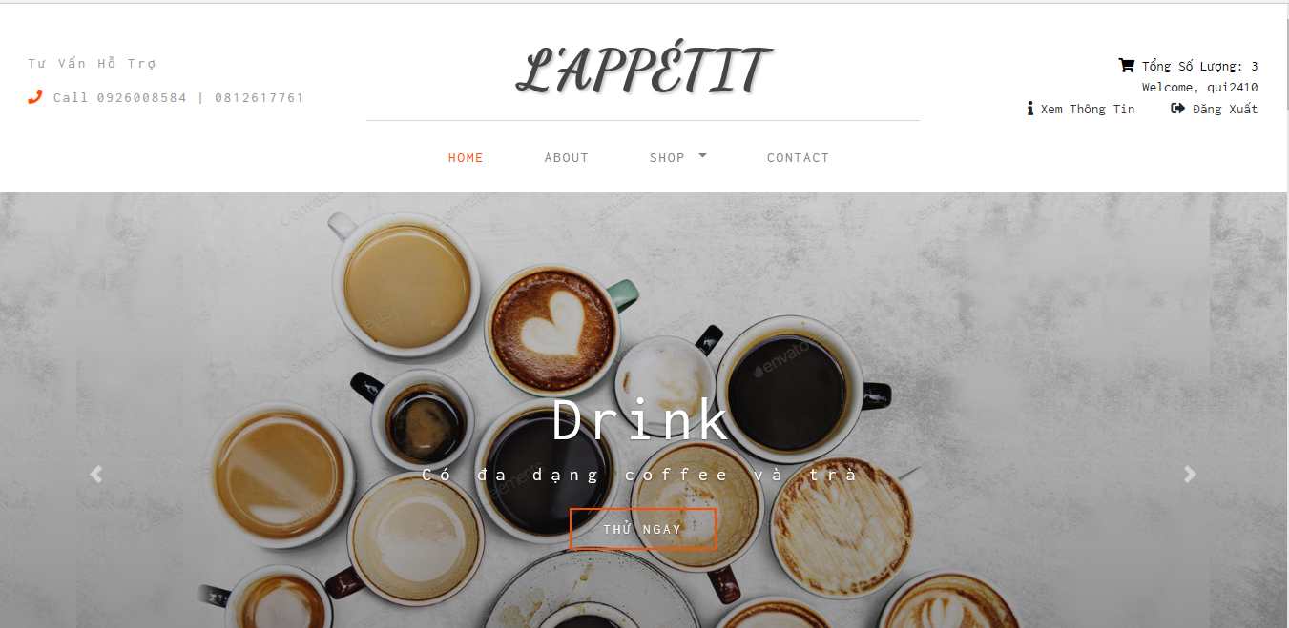
III. Các chức năng chính
User sẽ có các chức năng: About, Shop, Contact, Giỏ hàng, Xem sản phẩm.

Slide 16
III. Các chức năng chính
- User sẽ có các chức năng: About, Shop, Contact, Giỏ hàng, Xem sản phẩm.

Slide 17
IV. KẾT LUẬN

Slide 18
IV. KẾT LUẬN
- Qua quá trình thực hiện thì chúng em đã học hỏi và tìm kiếm được thêm được rất nhiều kiến thức mới và sau đây là phần tổng kết.
Sau một thời gian thực hiện đề tài, hệ thống mà em xây dựng được có thể đáp ứng được các vấn đề mà đề tài tài đặt ra cho một website bán hàng.
- Trong quá trình thực hiện thì cũng gặp rất nhiều khó khăn, phần về thời gian thực hiện cũng như phần về kiến thức còn hạn chế nên website cũng chưa được hoàn chỉnh. Phần tìm kiếm sản phẩm của khách hàng vẫn đang còn khá hạn chế.
- Trên cơ sở những phần đã thực hiện được và những hạn chế còn tồn tại thì đề tài này có các hướng phát triển như: Có thể gia tăng các dịch vụ kinh doanh như: Giảm giá cho khách hàng thân thiết, tổ chức nhiều đợt chương trình khuyến mại. Bên cạnh đó thì mở rộng quy mô kinh doanh của website có thể bán hàng cho các địa điểm trên nhiều tỉnh thành. Cái tiếp theo là có thể liên kết với các cửa hàng khác để phong phú hơn về mặt sản phẩm cũng như nguồn hàng sẽ dồi dào hơn.

Slide 19
Phần báo cáo của nhóm đến đây xin kết thúc Cảm ơn mọi người đã theo dõi

